Slide 1
第10章 面向对象分析
10.1 面向对象分析的基本过程
10.2 需求陈述
10.3 建立对象模型
10.4 建立动态模型
10.5 建立功能模型
10.6 定义服务
10.7 小结
习题

Slide 2
10.1 面向对象分析的基本过程
1. OOA阶段
面向对象的分析（OOA)是软件生命周期的一个阶段，具有一般分析方法所共有的内容、目标及策略。 也是使用面向对象的概念、原理、分析问题域、求解问题域的重要阶段。
2. OOA基本任务是:
运用面向对象的方法,对问题域和系统责任进行分析和理解,找出描述问题域及系统责任所需的对象,定义对象的属性、服务以及它们之间的关系。目标是建立一个符合问题域、满足用户功能需求的OOA模型。

Slide 3
问题域：被开发系统的应用领域，记载现实世界中要由这个系统进行处理的业务范围。
系统责任：所开发的系统应该具备的职能。
3. OOA特点1
OOA采用的概念与问题域的事务保持了最大程度的一致，对象、对象的属性和操作的命名都强调与客观事务保持一致。
4. OOA特点2
OOA模型不考虑与系统的具体实现有关的因素例如采用什么编程语言、用户界面、数据库等，因此OOA模型独立于具体的现实环境。OOD则是针对系统的具体实现。

Slide 4
5. OOA的目标是：
建立一个符合问题域、满足用户需求的OOA模型。
6. 用面向对象方法开发软件，通常建立3种形式的模型，分别是：
描述系统静态的对象模型(类图)，
描述系统控制结构的动态模型
描述系统功能的功能模型

Slide 5
7. OOA过程
建立静态模型
描述系统的结构特征，类图。
建立动态模型
描述系统的动态行为特征，交互图、活动图和状态图。
建立功能模型
描述系统的功能的用例图
写详细说明
注意：三个模型的建立不需要按顺序，不分先后。
OOA具体过程看下图：

Slide 6
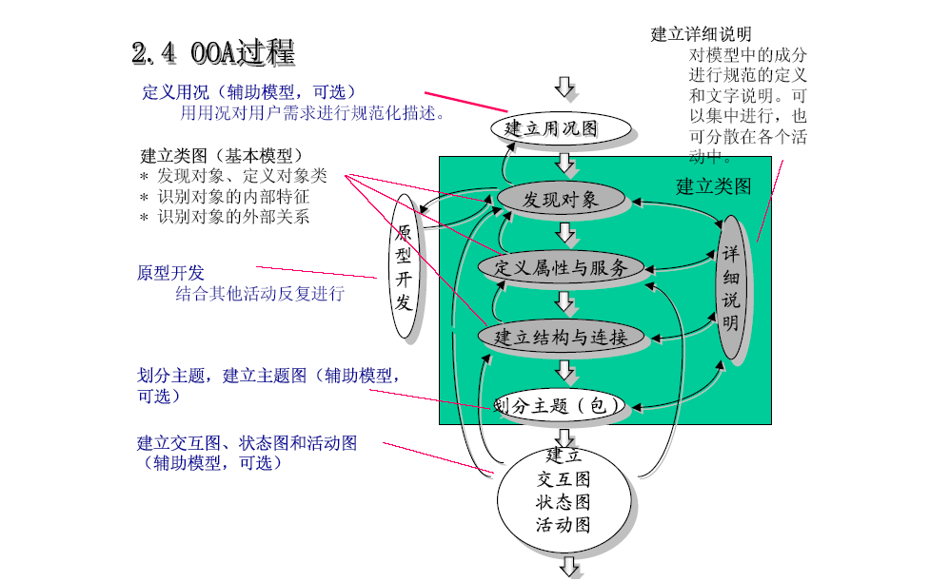
Notes:
交互图包括顺序图和协作图

Slide 7
实施OOA过程的几点建议：
1. 把对系统的需求的捕获与描述放在分析工作的开始。通过定义用况和建立用况图对用户需求进行规范化的描述。
把建立基本模型的三个活动安排得比较接近，根据需要随时从一个活动切换到另一个活动。
建立动态模型可以安排在基本模型建立之后也可同时进行。

Slide 8
建立详细说明的活动应该分散进行，并结合在其他活动之中。最后做一次集中的审查与补充。
原型开发可反复的进行，开发早期的原型主要用于证实用户的需求。
6. 分析较小的系统时，可以省略分包的活动，在分析大中型系统时，可以按需求先划分包，根据包进行分工。

Slide 9
10.3 建立对象模型(类图)
1. 描述系统静态的对象模型(类图)是面向对象的三个模型中的基本模型。
2. 它表述了系统中各个对象的类型及其间存在的各种关系。在面向对象建模中，建立类图是最基本的任务；建立类图也是最需要花费精力和时间的技术活动。
3. 该模型主要关心系统中的：
①对象的结构； ②属性； ③操作和方法； ④关联； ⑤类的层次。

Slide 10

10.3.1 确定类与对象
类与对象是在问题域中客观存在的，系统分析员的主要任务就是通过分析找出这些类与对象。首先找出所有候选的类与对象，然后从候选的类与对象中筛选掉不正确的或不必要的。

Slide 11
10.3.2 确定关联
两个或多个对象之间的相互依赖、相互作用的关系就是关联。
1.大多数关联可以通过直接提取需求陈述中的动词词组而得出。
2.通过分析需求陈述，还能发现一些在陈述中隐含的关联。
3.最后，分析员还应该与用户及领域专家讨论问题域实体间的相互依赖、相互作用关系，根据领域知识再进一步补充一些关联。

Slide 12
10.3.3 划分主题（建立包图）
在开发大型、复杂系统的过程中，为了降低复杂程度，人们习惯于把系统再进一步划分成几个不同的主题，也就是在概念上把系统包含的内容分解成若干个范畴。
对一个较为复杂的系统建模，要使用大量的模型元素。把一组具有较强联系的类组织在一起而得到的类的集合，不但可以控制模型的复杂度，有助于理解，也有助于开发。
Notes:
命名空间

Slide 13
包图是一种比类和对象抽象层次更高、粒度更大，用以建立系统的高层抽象视图。
包图是在OOA基本模型（类图对象图）之上建立一个能够帮助人们从不同的认识层次来理解系统的补充模型。

Slide 14
10.3.4 确定属性
属性通常用形容词或名词词组来表示。先列出属性，再删除不必要和不正确的属性。
识别属性的启发性策略：
按一般常识确定。对象的某些属性很直观，如：对象“人”应该具有姓名、性别、年龄等属性。
在当前的问题域中，对象应有的属性。如：商品的条形码在超市中是重要属性。

Slide 15
根据系统的责任要求确定属性。如：信用卡的透支等级。
为对象在操作中实现特定功能，增设属性。如：为实现温度传感器的报警功能，需设立属性“临界值”
寻找用户给出的需求说明中作定语的词汇。如：红色的汽车，30岁的人，晴朗的天等，这些定语词汇都可能是相应对象的属性。
我们目标是尽可能全面的发现属性，宁可多费时，也不要遗漏所需要的属性。

Slide 16
10.3.5 识别继承关系
继承关系的建立实质上是知识抽取过程，它应该反映出一定深度的领域知识，因此必须有领域专家密切配合才能完成。通常，许多归纳关系都是根据客观世界现有的分类模式建立起来的，只要可能，就应该使用现有的概念。
一般说来，使用两种方式建立继承(即泛化)关系：
1）自底向上，把现有类的共同性质一般化成一个父类，如：月报表、日报表、组成一个大类报表。
2）自上向下，把现有类再细化成更小的类，例：菜单细化成固定菜单、顶部菜单、弹出菜单、下拉菜单等。

Slide 17
10.3.6 反复修改
对象建模不可能一次就保证模型是完整正确的，面向对象开发的整个过程，就是不断完善的过程，有些细化和完善工作是在设计阶段才开始，即在设计和实现过程中发现问题再回来细化和完善。

Slide 18
10.4 建立动态模型
当问题涉及交互作用和时序时(例如，用户界面及过程控制等)，动态模型是重要的。
1. 定义： 动态模型描述了系统的控制结构，它关心的是系统的控制，操作的执行顺序。它从对象的时间和状态的角度出发，表现了对象的相互行为。
2. 交互图：UML中的交互图是顺序图和协作图的统称。顺序图是强调信息顺序的交互图 ，协作图强调接受和发送信息的对象的结构组织的交互图。
3. 交互图作用：不但有助于定义类的操作与方法，还可以帮助分析员发现哪些对象是主动对象。

Slide 19
4. 建立动态模型的步骤：
第一步，是编写典型交互行为的脚本。
第二步，从脚本中提取出事件，确定触发每个事件的动作对象以及接受事件的目标对象。
第三步，排列事件发生的次序，确定每个对象可能有的状态及状态间的转换关系，并用顺序图、状态图描绘它们。
第四步，比较各个对象的状态图，检查它们之间的一致性，确保事件之间的匹配。

Slide 20
10.4.1 编写脚本
编写脚本的过程，实质上就是分析用户对系统交互行为的要求的过程。在编写脚本的过程中，需要与用户充分交换意见，编写后还应该经过他们审查与修改。
  动态分析寻找事件的开始，然后确定各对象的可能事件的顺序。
  例：要建一个自动取款机的动态模型，就要找出取款事件、存款事件、查询事件。

Slide 21
10.4.2 设想用户界面确定所有事件
确定所有事件、条件和外部事件，事件包括所有来自用户和设备的输入信息和发行出去给用户和设备的输出信息。不要有遗漏、异常事件和条件。
10.4.3 画事件跟踪图（顺序图）
一、 画图要点
1. 顺序图是二维的，其中垂直方向表示时间，水平方向表示不同的对象或参与者。

Slide 22
2. 水平方向上的对象或参与者的顺序并不重要它们的排列顺序可以是任意的。
3. 每个事件用一条水平的箭头线表示，箭头方向从事件的发送对象指向接受对象。
4. 时间从上向下递增，也就是说，画在最上面的水平箭头线代表最先发生的事件，画在最下面的水平箭头线所代表的事件最晚发生。箭头线之间的间距并没有具体含义，并不表示两个事件之间的精确时间差。

Slide 23
二、建立顺序图应遵循的策略：
1.按照当前交互的意图，详细的审阅有关材料(如有关的用况）。设置交互的语境，其中包括可能需要的对象或参与者。
2. 通过识别对象在交互中扮演的角色，在图上部列出选定的一组对象（类名）或参与者，并为每个对象设置生命线。通常把发起者放在左边.
3. 对于那些在交互期间要被创建和撤销的对象，在适当的时刻，用消息箭线在它们的生命线上显示的予以指明。

Slide 24
4. 决定消息将怎样或以什么样的序列在对象之间传送。
参与者或首先发出消息的对象，看它需要哪些对象为它提供操作，它向哪些对象提供操作，直到分析完与当前语境有关的全部对象。
如果一个对象的操作在某个执行点上应该向另一个对象发送消息，则从这一点向后者画一条带箭头的水平直线，并在其上注明消息名。
如果需要，也可以对对象所执行的操作的功能以及时间或空间约束进行描述。
例下图打电话的事件跟踪图（顺序图）。

Slide 25
打电话者 电话线 接电话者
拿起受话机
电话忙音开始
拨号（8）
电话忙音结束
拨号（2）
拨号（2）
铃声 电话振铃
响应电话
停止振铃 停止振铃
通话 通话
挂断电话
电话切断 电话切断
挂断电话

Slide 26
